Slide 1
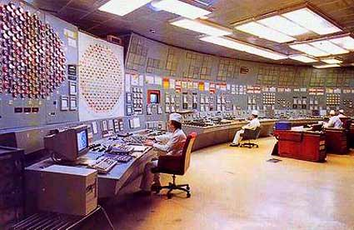
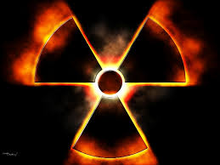
Ядерний реактор

Slide 2
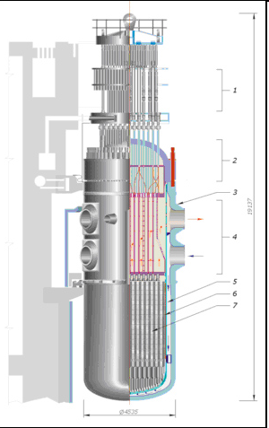
Ядерний реактор — пристрій, в якому підтримується керована реакція поділу ядер.

Slide 3
Перший ядерний реактор був побудований у 1942 році в США під керівництвом Е. Фермі.
В нашій країні перший реактор побудував у 1946 році І. В. Курчатов.

Slide 4
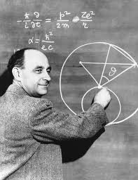
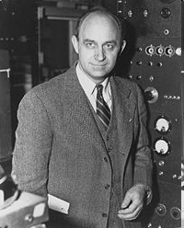
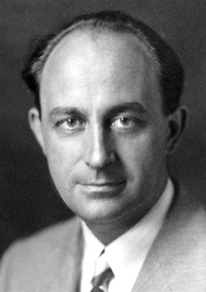
Енріко Фермі (1901 – 1954) — видатний італійський фізик, відомий своїми роботами в області ядерної, квантової і статистичної фізики. Серед його досягнень — відкриття ядерних реакцій, що відбуваються при бомбардуванні речовини нейтронами, в результаті яких народжуються нові радіоактивні елементи.

Slide 5
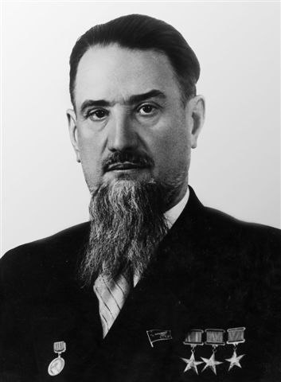
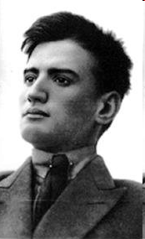
Ігор Васильович Курчатов — «батько» радянської атомної бомби. Засновник і перший директор інституту атомної енергії з 1943 по 1960 р., один із основоположників використання ядерної енергії у мирних цілях.

Slide 6
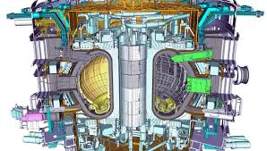
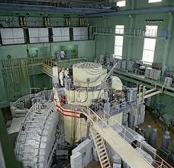
Класифікація реакторів:
По характеру використання ядерні реактори діляться на:
Експериментальні реактори, призначені для вивчення різних фізичних величин, необхідних для проектування та експлуатації ядерних реакторів; потужність таких реакторів не перевищує декілька кВт.

Slide 7
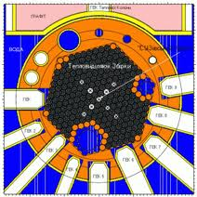
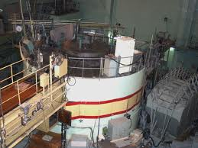
Класифікація реакторів:
По характеру використання ядерні реактори діляться на:
Дослідницькі реактори, в яких потоки нейтронів і гамма-квантів, що створюються в активній зоні, використовуються для досліджень в області ядерної фізики, фізики твердого тіла, радіаційної хімії, біології, для дослідження матеріалів, призначених для роботи в інтенсивних нейтронних потоках (в т. ч. деталей ядерних реакторів), для виробництва ізотопів. Потужність не перевищує 100 МВт.

Slide 8
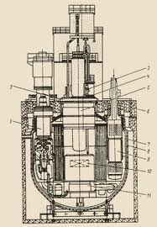
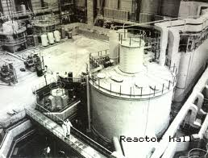
Класифікація реакторів:
По характеру використання ядерні реактори діляться на:
Ізотопні (промислові) реактори, використовують для отримання ізотопів, що використовуються в ядерній зброї.

Slide 9
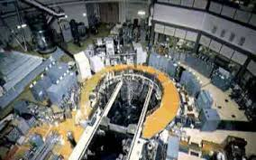
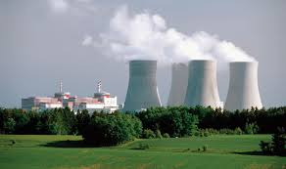
Класифікація реакторів:
По характеру використання ядерні реактори діляться на:
Енергетичні реактори, призначені для отримання електричної і теплової енергії. Теплова потужність сучасних енергетичних реакторів сягає 5 ГВт.

Slide 10
По спектру нейтронів
Реактор на теплових (повільних) нейтронах («тепловий реактор»);
Реактор на швидких нейтронах;
Реактор на проміжних нейтронах;
Реактор зі змішаним спектром.
По розміщенню палива
Гетерогенні реактори, де паливо розміщене в активній зоні дискретно в вигляді блоків, між якими знаходиться сповільнювач;
Гомогенні реактори, де паливо і сповільнювач утворюють однорідну суміш (гомогенну систему).

Slide 11
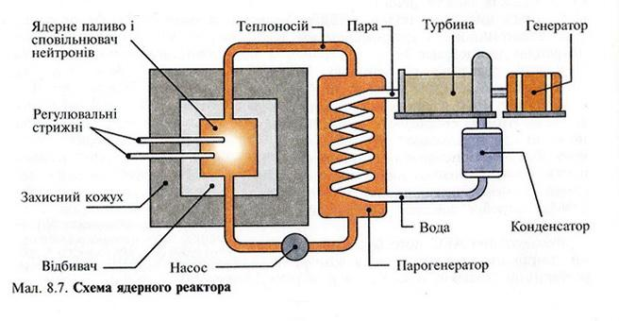
Основні елементи ядерного реактора:

Slide 13
Паливом ядерних реакторів є або природний уран, в якому концентрація урану-235 складає 0,7 % або «збагачений» уран тобто уран, в якому концентрація ізотопів урану-235 досягає 2 – 4%. Збагачення урану відбувається на спеціалізованих заводах.

Slide 14
Керують реактором за допомогою стержнів,
що містять кадмій (Cd) або бор (B).
При виведених із активної зони реактора стержнях k>1.
При повністю введених стержнях k<1.
Вводячи стержні всередину активної зони, можна в будь - який момент зупинити ланцюгову реакцію.

Slide 15
В активній зоні ядерного реактора йде керована ядерна реакція з виділенням великої кількості енергії.

Slide 16
Модель ядерного реактора в масштабі 1:50

Slide 17
Підготували учні 11-А класу Гринюк І., Сова І., Борисюк В.

